Slide 1




Публичные обсуждения правоприменительной практики регионального государственного контроля (надзора) за приемом на работу инвалидов в пределах установленной квоты

Slide 2

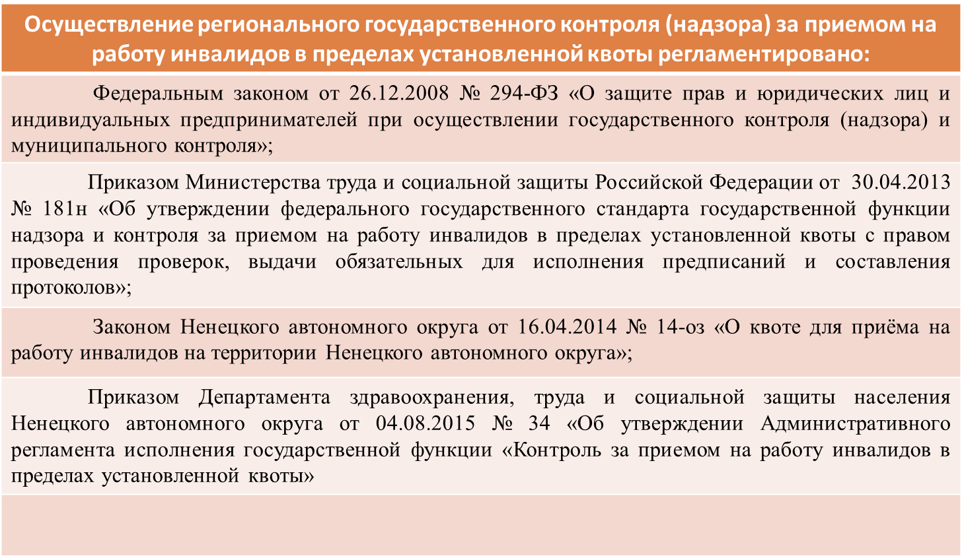
ДЕПАРТАМЕНТ ЗДРАВООХРАНЕНИЯ, ТРУДА И СОЦИАЛЬНОЙ
ЗАЩИТЫ НАСЕЛЕНИЯ НЕНЕЦКОГО АВТОНОМНОГО ОКРУГА

Slide 3
ДЕПАРТАМЕНТ ЗДРАВООХРАНЕНИЯ, ТРУДА И СОЦИАЛЬНОЙ
ЗАЩИТЫ НАСЕЛЕНИЯ НЕНЕЦКОГО АВТОНОМНОГО ОКРУГА
Перечень обязательных требований
Федеральный закон от 24.11.1995 № 181-ФЗ «О социальной защите инвалидов в Российской Федерации»
Статья 21. Установление квоты для приема на работу инвалидов
Приказ Министерства труда и социальной защиты Российской Федерации от 19.11.2013 № 685н «Об утверждении основных требований к оснащению (оборудованию) специальных рабочих мест для трудоустройства инвалидов с учетом нарушенных функций и ограничений их жизнедеятельности»
Приказ Департамента здравоохранения, труда и социальной защиты населения Ненецкого автономного округа от 13.08.2015 № 38 «Об установлении минимального количества специальных рабочих мест для трудоустройства инвалидов»
Основные требования к оснащению (оборудованию) специальных рабочих мест для трудоустройства инвалидов с учетом нарушенных функций и ограничений их жизнедеятельности
Статья 22. Специальные рабочие места для трудоустройства инвалидов
Статья 24. Права, обязанности и ответственность работодателей в обеспечении занятости инвалидов
Закон Российской Федерации от 19.04.1991 № 1032-1 «О занятости населения в Российской Федерации»
Статья 25. Содействие работодателей в обеспечении занятости населения (ежемесячное предоставление информации)
Закон Ненецкого автономного округа от 16.04.2014 № 14-ОЗ «О квоте для приема на работу инвалидов на территории Ненецкого автономного округа»
Статья 1. Работодателям, осуществляющим деятельность на территории Ненецкого автономного округа, численность работников которых превышает 100 человек, устанавливается квота для приема на работу инвалидов в размере 3 процентов среднесписочной численности работников.
Установлено минимальное количество специальных рабочих мест в пределах установленной квоты, которое поставлено в зависимость от среднесписочной численности работников
Постановление Администрации Ненецкого автономного округа от 14.01.2016 № 2-п «Об утверждении Порядка реализации мероприятий по содействию трудоустройству незанятых инвалидов»
Порядок определяет условия и механизм предоставления юридическим лицам, индивидуальным предпринимателям финансовых средств в целях возмещения затрат, связанных с приобретением, установкой и монтажом необходимого оборудования для оснащения (оборудования) новых или дооборудования имеющихся специальных рабочих мест для инвалидов
Постановление Администрации Ненецкого автономного округа от 19.03.2015 № 63-п «О реализации пункта 3 статьи 25 Закона Российской Федерации от 19.04.1991 № 1032-1 «О занятости населения в Российской Федерации»
Регулирует форму предоставления информации о выполнении квоты и наличии вакансий в счет квоты, а также сроки их предоставления в органы службы занятости

Slide 4
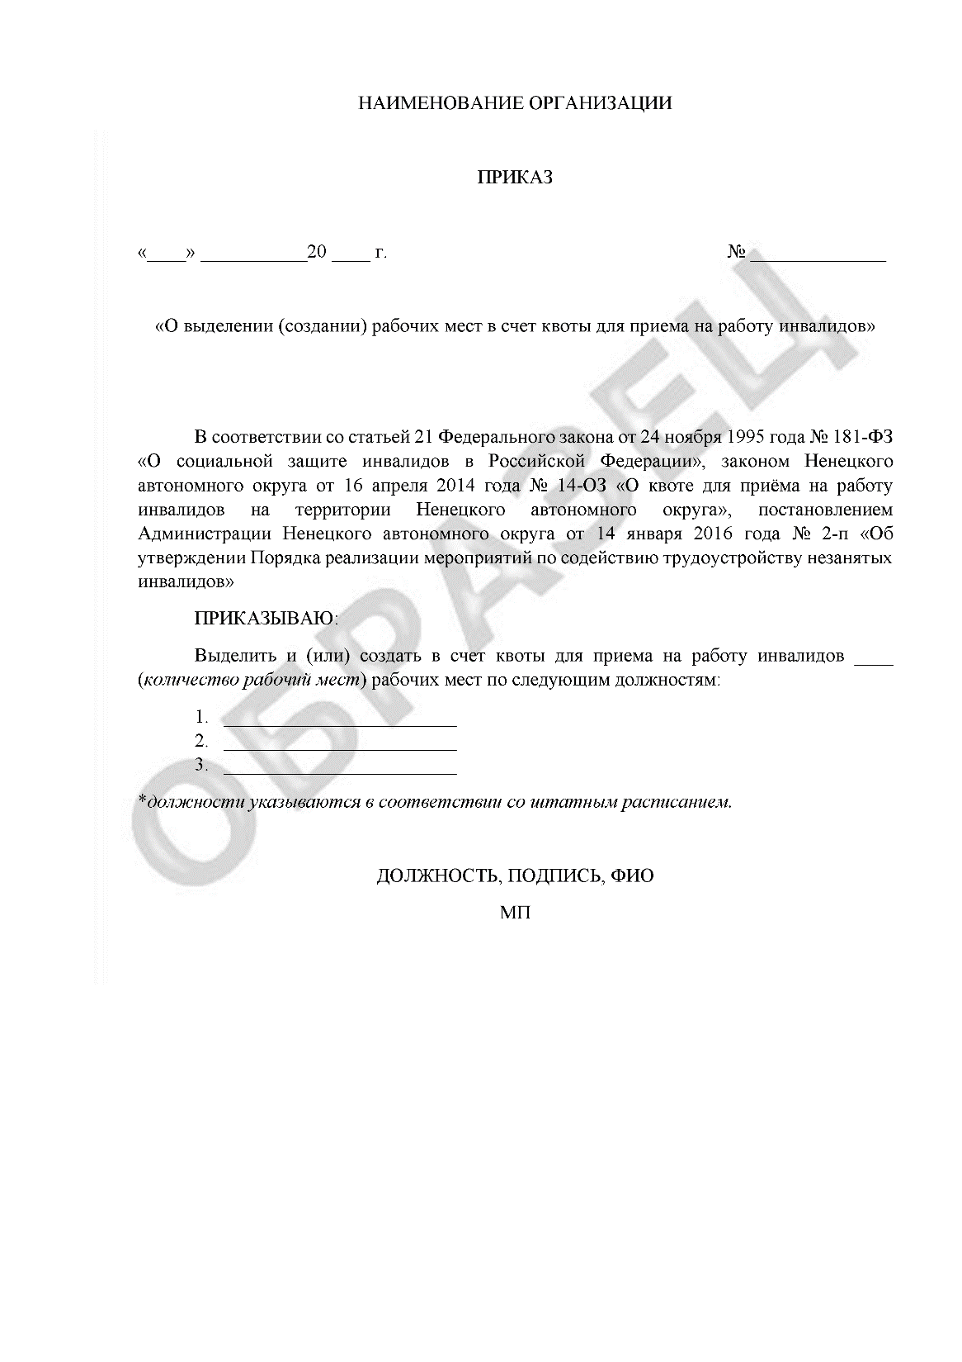
ДЕПАРТАМЕНТ ЗДРАВООХРАНЕНИЯ, ТРУДА И СОЦИАЛЬНОЙ
ЗАЩИТЫ НАСЕЛЕНИЯ НЕНЕЦКОГО АВТОНОМНОГО ОКРУГА
Обязанности работодателя в области квотирования рабочих мест для инвалидов
Выделить или создать рабочие места для трудоустройства инвалидов.
  Данная обязанность выполняется путем принятия локальных нормативных правовых актов (например, приказов).
Содержание локального
нормативного акта:
Сведения о количестве созданных и (или) выделенных рабочих мест
Сведения о наименовании должности (специальности, профессии) по рабочим местам, созданным и (или) выделенным в пределах установленной квоты для приема на работу инвалидов в соответствии со штатным расписанием работодателя

Slide 5
ДЕПАРТАМЕНТ ЗДРАВООХРАНЕНИЯ, ТРУДА И СОЦИАЛЬНОЙ
ЗАЩИТЫ НАСЕЛЕНИЯ НЕНЕЦКОГО АВТОНОМНОГО ОКРУГА
Создать специальные рабочие места для трудоустройства инвалидов.
Данная обязанность предусмотрена для организаций (юридических лиц) и выполняется путем принятия локальных нормативных правовых актов (например, приказов) и оборудования рабочих мест с учетом состояния здоровья инвалидов.
Специальные рабочие места для трудоустройства инвалидов - рабочие места, требующие дополнительных мер по организации труда, включая адаптацию основного и вспомогательного оборудования, технического и организационного оснащения, дополнительного оснащения и обеспечения техническими приспособлениями с учетом индивидуальных возможностей инвалидов.
Приказом Минтруда России от 19 ноября 2013 года утверждены требования к оснащению (оборудованию) специальных рабочих мест для трудоустройства инвалидов. Оснащение (оборудование) специальных рабочих мест для трудоустройства инвалидов осуществляется работодателем индивидуально для конкретного инвалида по зрению, по слуху, с нарушением опорно-двигательного аппарата, передвигающиеся на креслах-колясках. Вместе с тем, согласно разъяснениям Минтруда России (письмо от 24 ноября 2014 года № 16-5/В-773) возможно создание специальных рабочих мест для инвалидов по общему заболеванию.
Приказ Департамента здравоохранения, труда и социальной защиты населения Ненецкого автономного округа от 13.08.2015 № 38 устанавливает минимальное количество специальных рабочих мест
Среднесписочная численность работников, чел. | Минимальное количество специальных рабочих мест, ед.
От 101 до 200 включительно | 1
От 201 до 300 включительно | 2
От 301 до 400 включительно | 3
От 401 до 500 включительно | 4
От 501 до 600 включительно | 5
От 601 до 700 включительно | 6
От 701 до 800 включительно | 7
От 801 до 900 включительно | 8
От 901 до 1000 включительно | 9
От 1000 и более | 10

Slide 6
ДЕПАРТАМЕНТ ЗДРАВООХРАНЕНИЯ, ТРУДА И СОЦИАЛЬНОЙ
ЗАЩИТЫ НАСЕЛЕНИЯ НЕНЕЦКОГО АВТОНОМНОГО ОКРУГА
Локальный нормативный акт
по специальным рабочим местам
Содержание локального нормативного акта:
Сведения о количестве созданных и (или) выделенных специальных рабочих мест в пределах установленной квоты для приема на работу инвалидов
Сведения о наименовании должности (специальности, профессии) по специальным рабочим местам в соответствии со штатным расписанием работодателя;
Сведения об установленных дополнительных мерах по организации труда для специальных рабочих мест, включая адаптацию основного и вспомогательного оборудования, технического и организационного оснащения, дополнительного оснащения и обеспечение техническими приспособлениями с учетом индивидуальных возможностей инвалидов.

Slide 7

ДЕПАРТАМЕНТ ЗДРАВООХРАНЕНИЯ, ТРУДА И СОЦИАЛЬНОЙ
ЗАЩИТЫ НАСЕЛЕНИЯ НЕНЕЦКОГО АВТОНОМНОГО ОКРУГА
Обязанности работодателя в области квотирования рабочих мест для инвалидов
Ежегодно предоставлять в Центр занятости населения информацию об установлении квоты
  Информация предоставляется до 15 ноября текущего календарного года, уведомление об установлении квоты и сроки его предоставления утверждены законом Ненецкого автономного округа от 16.04.2014 № 14-оз
1. | Среднесписочная численность работников за десять календарных месяцев текущего календарного года;
2 | Количество инвалидов, работающих в организации на 1 ноября текущего календарного года;
3. | Количество рабочих мест, установленное в организации;
4. | Количество инвалидов, которых планируется трудоустроить на рабочие места для приема на работу инвалидов;
5. | Количество созданных (сохраненных) специальных рабочих мест для трудоустройства инвалидов на 1 ноября текущего календарного года;
6. | Сведения о принятии в отношении организации решения о ликвидации или возбуждении производства по делу о банкротстве;
7. | Должностное лицо организации, ответственное за исполнение установленной квоты для приема на работу инвалидов, за прием на работу инвалидов и предоставление информации об исполнении установленной квоты для приема на работу инвалидов.
К уведомлению об установлении квоты обязательно прилагается заверенная руководителем организации копия локального нормативного акта организации, устанавливающего количество рабочих мест.

Slide 8

Обязанности работодателя в области квотирования рабочих мест для инвалидов
ДЕПАРТАМЕНТ ЗДРАВООХРАНЕНИЯ, ТРУДА И СОЦИАЛЬНОЙ
ЗАЩИТЫ НАСЕЛЕНИЯ НЕНЕЦКОГО АВТОНОМНОГО ОКРУГА
Предоставлять в центр занятости населения информацию, необходимую для организации занятости инвалидов.
  В случае если выделенные (созданные) рабочие места для инвалидов вакантны, работодатель обязан подать в КУ НАО «Центр занятости населения» сведения о потребности в работниках, наличии свободных рабочих мест (вакантных должностей). Форма и сроки предоставления сведений утверждены постановлением Администрации НАО от 19.03.2015 г. № 63-п

Slide 9

ДЕПАРТАМЕНТ ЗДРАВООХРАНЕНИЯ, ТРУДА И СОЦИАЛЬНОЙ
ЗАЩИТЫ НАСЕЛЕНИЯ НЕНЕЦКОГО АВТОНОМНОГО ОКРУГА
Обязанности работодателя в области квотирования рабочих мест для инвалидов
Создать инвалидам условия труда в соответствии с индивидуальной программой реабилитации или абилитации
Противопоказанными для трудоустройства инвалидов являются условия труда, характеризующиеся наличием вредных производственных факторов, превышающих гигиенические нормативы и оказывающих неблагоприятное воздействие на организм работающего и/или его потомство, и условия труда, воздействие которых в течение рабочей смены (или ее части) создает угрозу для жизни, высокий риск возникновения тяжелых форм острых профессиональных поражений, а именно: физические факторы (шум, вибрация, температура и др.); химические факторы (запыленность, загазованность воздуха рабочей зоны);биологические факторы; физические, динамические и статические нагрузки при подъеме и перемещении, удержании тяжестей, работе в неудобных вынужденных позах, длительной ходьбе; нервно-психические нагрузки.
Показанными условиями труда для трудоустройства инвалидов являются:
оптимальные и допустимые санитарно-гигиенические условия производственной среды по физическим, химическим и биологическим факторам (1 и 2 класса);
работа с незначительной или умеренной физической, динамической и статической нагрузкой;
- работа преимущественно в свободной позе, сидя, с возможностью смены положения тела, в отдельных случаях - стоя или с возможностью ходьбы;
- рабочее место, соответствующее эргономическим требованиям;
работа, не связанная со значительными перемещениями (переходами).
Постановление Главного государственного санитарного врача РФ от 18.05.2009 № 30
"Об утверждении СП 2.2.9.2510-09"

Slide 10
ДЕПАРТАМЕНТ ЗДРАВООХРАНЕНИЯ, ТРУДА И СОЦИАЛЬНОЙ
ЗАЩИТЫ НАСЕЛЕНИЯ НЕНЕЦКОГО АВТОНОМНОГО ОКРУГА
Мониторинг выполнения работодателями квоты для приема на работу инвалидов | Мониторинг контрольно надзорной деятельности
За 2017 год заквотированных рабочих мест – 39 | По итогам 2017 года проведено 26 плановых выездных и документарных проверок
Трудоустроено на квотируемые места в 2017 году - 29 | Внеплановых проверок - 0
Незанято рабочих мест в 2017 году - 29 | Количество выявленных нарушений по результатам проверок - 3
За 2018 год заквотированных рабочих мест – 180 (из них 2 новые организации: ООО «Стафф» (2 вакансии), КУ НАО «НИАЦ» (1 вакансия)) | На 2018 год запланировано 25 плановых выездных и документарных проверок
Трудоустроено на квотируемые места в 2018 году - 139 | На сегодняшний день проведено – 11 проверок
Незанято рабочих мест в 2018 году - 29 | Внеплановых проверок - 0
Всего на сегодняшний день заквотировано рабочих мест - 183 | Количество выявленных нарушений по результатам проверок - 0

Slide 11
ДЕПАРТАМЕНТ ЗДРАВООХРАНЕНИЯ, ТРУДА И СОЦИАЛЬНОЙ
ЗАЩИТЫ НАСЕЛЕНИЯ НЕНЕЦКОГО АВТОНОМНОГО ОКРУГА
Перечень документов предоставляемых работодателями в рамках осуществления регионального государственного контроля (надзора)
учредительные документы;
штатное расписание или документы его заменяющие;
приказы о приёме на работу инвалидов в пределах установленной квоты;
индивидуальные программы реабилитации инвалидов или документы подтверждающие инвалидность;
документы по результатам аттестации рабочих мест или результатам специальной оценки условий труда, выделенных или созданных для трудоустройства инвалидов, а также по рабочим местам отнесенным к вредным и (или) опасным условиям труда по результатам аттестации рабочих мест или результатам специальной оценки условий труда;
документы, подтверждающие ежемесячный расчёт величины среднесписочной численности работников за 3 месяца, предшествующих месяцу начала проверки;
табель учета рабочего времени;
локальные нормативные акты о созданных или выделенных рабочих местах для трудоустройства инвалидов;
локальные нормативные акты, содержащие сведения о специальных рабочих местах в пределах установленной квоты для приема на работу инвалидов.

Slide 12

ДЕПАРТАМЕНТ ЗДРАВООХРАНЕНИЯ, ТРУДА И СОЦИАЛЬНОЙ
ЗАЩИТЫ НАСЕЛЕНИЯ НЕНЕЦКОГО АВТОНОМНОГО ОКРУГА
С 1 января 2016 года по 31 декабря 2018 года не проводятся плановые проверки в отношении юридических лиц, индивидуальных предпринимателей, отнесенных в соответствии с положениями статьи 4 Федерального закона от 24 июля 2007 года № 209-ФЗ «О развитии малого и среднего предпринимательства в Российской Федерации» к субъектам малого предпринимательства, за исключением юридических лиц, индивидуальных предпринимателей, осуществляющих виды деятельности, перечень которых устанавливается Правительством Российской Федерации в соответствии с частью 9 статьи 9 Федерального закона от 26.12.2008 № 294-ФЗ «О защите прав юридических лиц и индивидуальных предпринимателей при осуществлении государственного контроля (надзора) и муниципального контроля».

Slide 13
ДЕПАРТАМЕНТ ЗДРАВООХРАНЕНИЯ, ТРУДА И СОЦИАЛЬНОЙ
ЗАЩИТЫ НАСЕЛЕНИЯ НЕНЕЦКОГО АВТОНОМНОГО ОКРУГА
Профилактика нарушений обязательных требований в области квотирования рабочих мест для приема на работу инвалидов
информирование юридических лиц, индивидуальных предпринимателей по вопросам соблюдения обязательных требований в области квотирования рабочих мест для приема на работу инвалидов
обобщение практики по проведению плановых проверок юридических лиц и индивидуальных предпринимателей в рамках регионального государственного контроля (надзора)
размещение на официальном сайте Департамента здравоохранения, труда и социальной защиты населения Ненецкого автономного округа (http://medsoc.adm-nao.ru/) перечня нормативных правовых актов или их отдельных частей, содержащих обязательные требования

Slide 14
ДЕПАРТАМЕНТ ЗДРАВООХРАНЕНИЯ, ТРУДА И СОЦИАЛЬНОЙ
ЗАЩИТЫ НАСЕЛЕНИЯ НЕНЕЦКОГО АВТОНОМНОГО ОКРУГА
Ответственность работодателей

Slide 15
ДЕПАРТАМЕНТ ЗДРАВООХРАНЕНИЯ, ТРУДА И СОЦИАЛЬНОЙ
ЗАЩИТЫ НАСЕЛЕНИЯ НЕНЕЦКОГО АВТОНОМНОГО ОКРУГА
Спасибо за внимание

